Slide 2
3 maja 2021 – 230 rocznica uchwalenia Konstytucji
Konstytucja 3 maja, stała się pamiątką historycznej przeszłości naszego kraju. Zapoczątkowała reformy ustrojowe, choć nie zlikwidowała ówczesnych podziałów stanowych. Co więcej, w okresie zaborów Ustawa ta stała się synonimem działań ratowania ojczyzny oraz symbolem polskości. Jej setną rocznicę uchwalenia (w 1891 roku) obchodzono w Warszawie oraz w Galicji.
Po odzyskaniu niepodległości dzień 3 maja ogłoszono świętem państwowym. Pierwsza uchwalona przez sejm konstytucja z 1921 roku, nawiązywała do Ustawy majowej z 1791 roku.
Dodatkowo w 1925 roku, dzień 3 maja ustanowiono również oprócz święta państwowego, świętem kościelnym.
Niestety komunistyczne władze po 1945 roku postanowiły zlikwidować obchody trzeciomajowe ze względu na ich charakter narodowo-katolicki. Wprowadzono i nagłośniono Święto pracy w dniu 1 maja. Dodatkowo, przez kilkadziesiąt lat nie odbywały się żadne uroczystości państwowe i kościelne związane z trzecim maja.
Warto wiedzieć, że rok 1990 przyniósł ogromny przełom. Świeżo wybrany Senat oraz Sejm przywróciły obchody dnia trzeciego maja.
Sejm w 2020 roku przyjął uchwałę w sprawie ustanowienia roku 2021 Rokiem Konstytucji 3 Maja. Dlaczego tak się stało? Właśnie w 2021 roku mija 230 lat od ustanowienia tej ważnej dla historii Ustawy Rządowej.
Począwszy od 2007 roku 3 maja jest również świętem narodowym Litwy.

Slide 3
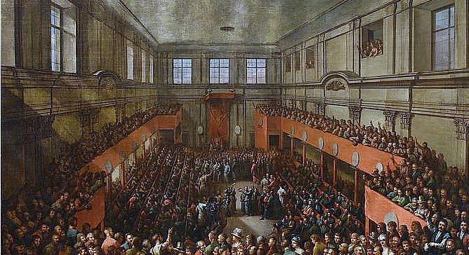
Czym była Konstytucja 3 maja
Konstytucja 3 maja, właśc. Ustawa Rządowa z dnia 3 maja - uchwalona 3 maja 1791 roku ustawa regulująca ustrój prawny Rzeczypospolitej Obojga Narodów.
Powszechnie przyjmuje się, że Konstytucja 3 maja była pierwszą w Europie i drugą na świecie (po konstytucji amerykańskiej z 1787 r.) nowoczesną, spisaną konstytucją.
Została uchwalona przez króla Stanisława Augusta Poniatowskiego wraz ze stanami skonfederowanymi.
Konstytucja zmieniła ustrój państwa na monarchię dziedziczną, ograniczyła znacząco demokrację szlachecką, odbierając prawo głosu i decyzji w sprawach państwa szlachcie nieposiadającej ziemi (gołocie), wprowadziła częściowe zrównanie praw osobistych mieszczan i szlachty oraz stawiała chłopów pod ochroną państwa, w ten sposób łagodząc nadużycia pańszczyzny.
Król Stanisław August opisał Konstytucję 3 Maja, według współczesnego mu zapisu, jako „opartą w głównej mierze na konstytucji Stanów Zjednoczonych, lecz bez błędów w niej zawartych, zaadaptowaną do warunków panujących w Polsce”. Rzeczywiście, w polskiej i amerykańskiej konstytucji widoczne są podobne wpływy oświeceniowe, o podziale i równowadze władzy pomiędzy organami, jak również idea powołania dwuizbowego parlamentu.

Slide 4
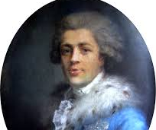
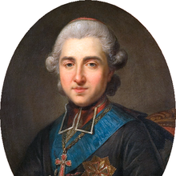
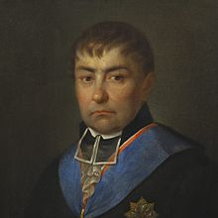
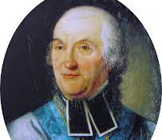
Kto był autorem Konstytucji
Autorami Konstytucji 3 maja byli Król Stanisław August Poniatowski, Ignacy Potocki i Hugo Kołłątaj. Nie obeszło się bez przeszkód podczas obrad w trakcie których uchwalono Konstytucję. W czasie obrad Sejmu Czteroletniego wielu posłów, pracujących na zlecenie państw ościennych (Rosji, Prus czy Austrii) , sprzeciwiało się powołaniu ustawy zasadniczej. Okazja nadarzyła się 3 Maja 1791 roku, wówczas wielu przeciwników konstytucji nie powróciło jeszcze z Wielkanocnego urlopu. Po siedmiogodzinnych obradach Sejm zatwierdził konstytucję, a król Stanisław August Poniatowski ją podpisał. Twórcy Konstytucji 3 Maja określili ją jako „ostatnią wolę i testament gasnącej Ojczyzny”.

Slide 5
Przyczyna zwołania Sejmu Wielkiego
Najważniejsze przyczyny zwołania Sejmu Czteroletniego oraz uchwalenia Konstytucji :
Zbyt duże przywileje szlachty pozwalające zrywać obrady sejmu – liberum veto
Brak stałej armii
Wybór elekcyjny króla
I rozbiór Polski spowodowany osłabieniem Państwa
Wydarzenia na świecie stworzyły atmosferę sprzyjającą reformatorom. Sąsiedzi Polski byli zbyt zaangażowani w wojny (w szczególności z Imperium Osmańskim) i w rozwiązywanie wewnętrznych konfliktów, aby ingerować w Polsce.
Pod koniec XVIII wieku posłowie będący zwolennikami reform skupili się wokół Stanisława Małachowskiego, Ignacego Potockiego i Hugo Kołłataja. Dążono do unowocześnienia państwa i uniezależnienia od Rosji. Największym osiągnięciem ruchu reform był Sejm Wielki, który rozpoczął obrady w 1788 r..
W 1791 r. uchwalił Konstytucję 3 maja, regulującą ustrój prawny.
Sejm Wielki, zwany Czteroletnim, obradował od 6 października 1788 roku do 29 maja 1792 w Warszawie. Był to pierwszy za panowania króla Stanisława Augusta Poniatowskiego sejm związany konfederacją, na którym nie obowiązywało liberum veto, a decyzje podejmowano większością głosów. Jednym z najważniejszych osiągnięć Sejmu Wielkiego - obok uchwalenia w 1791 roku Konstytucji 3 maja było ustanowienie prawa o miastach.

Slide 6
Kalendarium z okresu uchwalenia Konstytucji

Slide 7
Najważniejsze zmiany w prawie

Slide 8
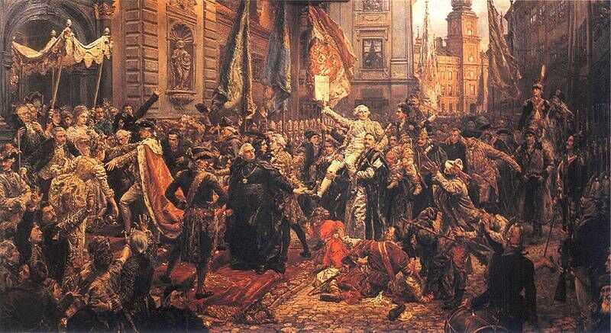
Obalenie Konstytucji i Targowica
Konstytucja 3 maja przetrwała czternaście miesięcy, prawa które wprowadzała do zdemoralizowanej przez przywileje Rzeczpospolitej, były nie do zaakceptowania przez warstwę magnacką.
To oni obok szlachty zagrodowej stracili najwięcej. Z dniem kiedy tzw gołota, została odsunięta od władzy państwowej, magnateria często na zlecenie agentów pruskich czy rosyjskich nie mogła kupczyć ustawami, czy zgłaszać liberum veto ustami przekupionych posłów.
W dniu 27 kwietnia 1792 roku w Petersburgu zawiązała się konfederacja później nazwana targowicką. Należeli do niej Szczęsny Potocki, Ksawery Branicki i Seweryn Rzewuski.
Na ich „prośbę” połączone siły targowiczan 20 tysięcy i armii rosyjskiej w liczbie 97 tysięcy wkroczyły do Polski. Król zdołał wystawić tylko 37 tysięczną armię składającą się z rekrutów. Mimo kilku wygrany bitew , kiedy wojska rosyjskie dotarły pod Warszawę, król zdecydował się na kapitulację i przyłączenie do targowiczan.
Armia polska poszła w rozsypkę a sen o wolności umarł na kolejny wiek.

Slide 9
Ciekawostki
twórcą Konstytucji 3 maja był wolnomularz Hugo Kołłątaj
co trzeci sygnatariusz Konstytucji 3 maja należała do lóż wolnomularskich - byli to Król Stanisław August Poniatowski, marszałek Sejmu Czteroletniego Ignacy Potocki, marszałek Konfederacji Litewskiej Kazimierz Nestor Sapieha, Prymas Michał Poniatowski
Konstytucja 3 maja została napisana w krótkim czasie i zbiegła się z Rewolucją Francuską również przygotowaną przez wolnomularzy. Istnieje podejrzenie, że Królestwo Polskiego zostało poświęcone aby uratować Republikę.
Konstytucja 3 maja oddawała na wieczność tron polski, niemieckiej dynastii Wettynów, z której każdy następca tronu począwszy od Augusta II Mocnego, był masonem.
Konstytucja wprowadzała kazus majątkowy, odbierając tym samym prawo do głosu biednej ale konserwatywnej szlachcie.
zapis o katolicyzmie jako religii panującej, miał jedynie uciszyć tą część posłów, która do lóż masońskich nie należała. Wolnomularze nie zamierzali respektować tego prawa. Wszak za przynależność do lóż masońskich groziła ekskomunika.
Sygnatariusze Konstytucji 3 maja, którzy byli wolnomularzami, w krótkim czasie przyłączyli się do Konfederacji Targowickiej, założonej przez innego wolnomularza Stanisława Szczęsnego Potockiego, który stanął na czele przewrotu.

Slide 10
QUIZ
Sprawdź swoją wiedzę na temat Konstytucji 3 maja.

Slide 11
Pytanie 1
W którym roku uchwalono Konstytucję 3 maja:
W roku 1791
W roku 1781

Slide 12
Odpowiedź prawidłowa.
Kontynuuj quiz.

Slide 13
Odpowiedź nieprawidłowa.
Powtórz pytanie.

Slide 14
Pytanie 2
Kto podpisał Konstytucję 3 maja:
Stanisław August Poniatowski
Ksawery Branicki

Slide 15
Odpowiedź prawidłowa.
Kontynuuj quiz.

Slide 16
Odpowiedź nieprawidłowa.
Powtórz pytanie.

Slide 17
Pytanie 3
Ile trwał Sejm Wielki
2 lata
4 lata

Slide 18
Odpowiedź prawidłowa.
Kontynuuj quiz.

Slide 19
Odpowiedź nieprawidłowa.
Powtórz pytanie.

Slide 20
Pytanie 4
Ile przetrwała Konstytucja 3 maja
Trwa do dzisiaj
14 miesięcy

Slide 21
Odpowiedź prawidłowa.
Kontynuuj quiz.

Slide 22
Odpowiedź nieprawidłowa.
Powtórz pytanie.

Slide 23
Gratulacje za prawidłowo rozwiązany quiz. Dziękuję za uwagę. Beniamin Drozdowski
Źródła:
https://pl.wikipedia.org/wiki/Konstytucja_3_maja#Tło_historyczne
https://pl.wikipedia.org/wiki/Sejm_Czteroletni
https://wiadomosci.onet.pl/kraj/konstytucja-3-maja-wszystko-co-powinienes-wiedziec/xsxw0k
https://www.polskatradycja.pl/historia-polski/wydarzenia/konstytucja-3-maja.html
Muzyka: Polonez 3 Maja https://www.spiewnikniepodleglosci.pl/polonez-trzeciego-maja/

